Slide 1
Nyugvó kontinuumok mechanikája

Slide 2
A kontinuum sajátos tulajdonsága a nyomás
A felületegységre eső nyomó erő
Mértékegység: Pa=N/m² (kPa, Mpa)
További használatos mértékegységek:
    hektopascal 1 hPa = 100 Pa, illetve a
    bar 1 bar = 10⁵ Pa = 100 kPa = 0,1 Mpa
Abszolút nyomás és relatív nyomás
    Abszolút nyomás = a légüres tér nyomásához viszonyított nyomás
    Relatív nyomás = a légköri nyomáshoz viszonyított nyomás, ami lehet túlnyomás (légkörinél nagyobb) illetve vákuum vagy depresszió (légkörinél kisebb)

Slide 3
A TÚLNYOMÁS
p
túlnyomás
p_{t}= p-p_{o}
aktuális nyomás
p > p_{o}
0 bar
A légköri nyomás névleges értéke p_{o}=1 bar

Slide 4
A VÁKUUM
p
A légköri nyomás névleges értéke: p_{o}=1 bar
aktuális nyomás
p < p_{o}
vákuum
p_{v}= p_{o}- p
0 bar
A vákuum lehetséges maximuma egyenlő a légköri nyomás értékével!

Slide 5
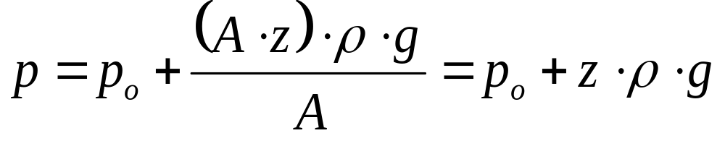
A nyomás a kontinuumokban
A kontinuumokban a nyomás egyenletesen és gyengítetlenül terjed.
A gravitációs erőtérben, a kontinuum egy tetszés szerinti pontjában a nyomás két részből tevődik össze:
  a kontinuum felszíne feletti nyomás, melyet a kontinuum közvetít (p_{o})
  a kontinuum súlyából adódó nyomás

Slide 6
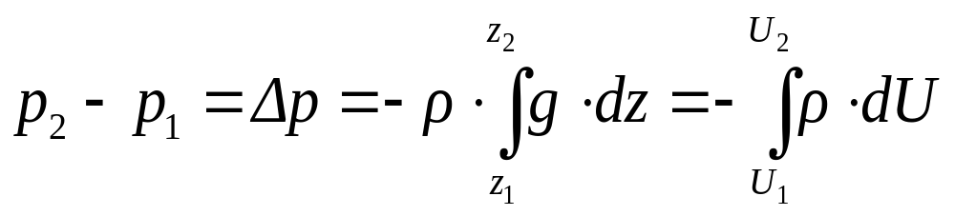


A nyomás a kontinuumokban
Az összefüggés általánosításával a gravitációs erőtérben a kontinuum két pontja között a nyomáskülönbség:
Az egyenlet a nyugvó kontinuumok alaptörvénye, melyben
U a gravitációs erőtér potenciálja, ami a gravitációs erőtér térerőssége ellenében az egységnyi tömegen végzett munka (fajlagos helyzeti energia-változás),
A negatív előjel azért szükséges mert a koordináta tengely szokás szerint a gravitációs erőtér térerősségével ellentétes, és így a skaláris szorzat eredendően negatív.

Slide 7
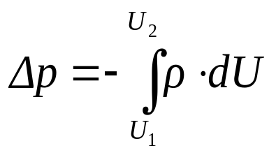


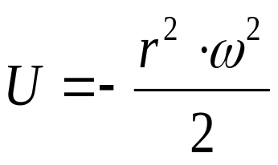
A nyomás a kontinuumokban
A gravitációs erőtérhez hasonlóan skalár potenciállal rendelkező erőterek:
egyenes vonalú mozgást végző, gyorsuló vagy lassuló rendszerekben ébredő tehetetlenségi erőtér
‚x’ irányba haladó és gyorsuló rendszer esetén a potenciál:
‚x’ irányba haladó és lassuló rendszer esetén a potenciál:
tengely körül egyenletes sebességgel forgó mozgást végző rendszerekben ébredő tehetetlenségi erőtér esetében a potenciál:

Slide 8
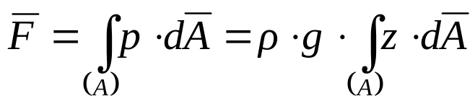
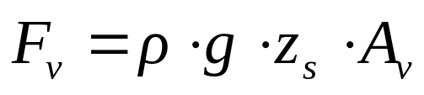
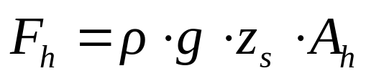
A kontinuum nyomásából származó erő
A kontinuumot tartalmazó tartályok, medencék, stb. tetszés szerinti nagyságú felületét terhelő erő a nyomás definíciója alapján a következő általános összefüggés szerint számítható
Az összefüggésben ‚z’ a felszíntől lefelé mérve pozitív! A megoldás úgy a legegyszerűbb, ha a keresett erő függőleges és vízszintes komponensét határozzuk meg, majd a kettőt vektoriálisan összegezzük.
F_{h}
A_{h}
z_{s}
F_{v}
A felület súlypontja
A_{v}

Slide 9
A kontinuum nyomásából származó erő
A kontinuumot tartalmazó tartályok, medencék, stb. tetszés szerinti nagyságú felületét terhelő erő a nyomás definíciója alapján a következő általános összefüggés szerint számítható
Az összefüggésben ‚z’ a felszíntől lefelé mérve pozitív! A megoldás úgy a legegyszerűbb, ha a keresett erő függőleges és vízszintes komponensét határozzuk meg, majd a kettőt vektoriálisan összegezzük.
A felületet terhelő erő vízszintes komponensének hatásvonala minden esetben a felület geometriai súlypontja alatt található, ami a nyomáseloszlásból következik
F_{h}
A_{h}
z_{s}
F_{v}
A felület súlypontja
A_{v}

Slide 10
Arkhimédész törvénye
A kontinuumba részben vagy egészen bemerülő testen a kontinuumra ható erőterek eredő térerősségével ellentétes irányú erő ébred, mely a kiszorított kontinuum tömege és az eredő térerősség szorzataként számítható ki.
Ha csak a gravitációs erőtér hatása alatt áll a kontinuum:
z_{f}
z_{a}
F_{fh}
A

Slide 11
A felületi feszültség
A nyugvó kontinuumok alaptörvénye szerint a kontinuumban az eredő térerősségre minden pontban merőleges állandó nyomású, ún. ekvipotenciális felületek vannak.
Ebből következik, hogy a folyadékok szabad felszíne is ekvipotenciális felület, mely a csak a gravitációs erőtér hatása alatt álló folyadékok esetében „vízszintes”.
A fenti tétel nem teljesül a folyadékot tartalmazó tartályok, medencék, stb. folyadékkal érintkező felületének közvetlen közelében, a folyadékban mozgó/keletkező lég-, ill. gőzbuborékokra valamint a kis mennyiségű és következésképen kis tömegű folyadékok (cseppek) esetében. Ilyenkor a folyadék felszínének meggörbülése figyelhető meg, aminek oka a határfelületi, vagy röviden: felületi feszültség.

Slide 12
A felületi feszültség
A felületi feszültség oka az, hogy pl. a víz felszínét alkotó molekuláris vastagságú réteg két oldalán különböző erők hatnak. A víztömeggel érintkező oldalon víz molekulák találhatók, melyek jóval nagyobb kohéziós erővel hatnak a felszíni rétegre, mint az annak másik oldalán található levegő molekulák, amelyek között a kohéziós erő sokkal kisebb.
A kohéziós erők közötti különbség nagyságának függvényében a kontinuumot határoló molekuláris vastagságú réteg úgy viselkedik mint egy kifeszített „hártya”, melyet a határfelületi feszültség „tart kifeszítve”.

Slide 13
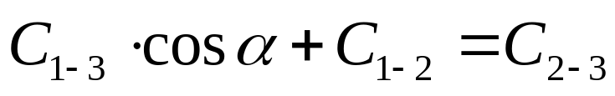
A felületi feszültség
Egy szilárd test felületére helyezett folyadékcsepp (pl. víz) lehetséges egyensúlyát mutatja az ábra.
C₁₋₃
3
C₂₋₃
1
α
2
C₁₋₂
Az egyensúly feltétele:
Az egyenletben α a nedvesítési szög, mely jellemzi, hogy az adott folyadék a szilárd testre nézve hogyan viselkedik. Minél kisebb annál inkább nedvesíti az adott folyadék az adott szilárd testet. Ha zérus akkor tökéletes nedvesítésről beszélünk.

Slide 14
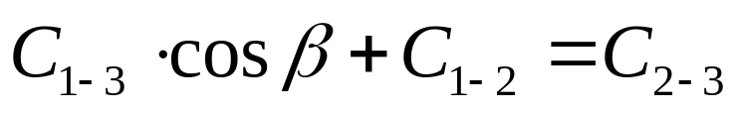
A felületi feszültség
Egy szilárd test felületére helyezett folyadékcsepp (pl. víz) lehetséges egyensúlyát mutatja az ábra.
Egy szilárd test felületére helyezett folyadékcsepp (pl. higany) lehetséges egyensúlyát mutatja az ábra.
C₁₋₃
3
C₂₋₃
1
β
2
C₁₋₂
Az egyensúly feltétele:
Az egyenletben β a nedvesítési szög, mely jellemzi, hogy az adott folyadék a szilárd testre nézve hogyan viselkedik. Minél kisebb annál inkább nedvesíti az adott folyadék az adott szilárd testet. Ha zérus akkor tökéletes nedvesítésről beszélünk.

Slide 15
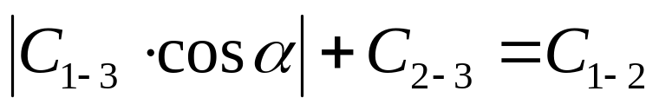
A felületi feszültség
Egy szilárd test felületére helyezett folyadékcsepp (pl. higany) lehetséges egyensúlyát mutatja az ábra.
C₁₋₃
3
1
C₂₋₃
α
2
C₁₋₂
Az egyensúly feltétele:
Az egyenletben α a nedvesítési szög, mely jellemzi, hogy az adott folyadék a szilárd testre nézve hogyan viselkedik. Minél nagyobb annál kevésbé nedvesíti az adott folyadék az adott szilárd testet. Ha 180º akkor tökéletes nem nedvesítésről beszélünk.

Slide 16
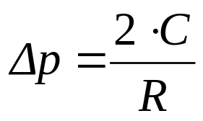
Folyadékcsepp
Kis mennyiségű folyadék, a levegőbe jutva, a felületi feszültség hatására gömb alakot igyekszik felvenni, aminek következtében a belsejében szükségszerűen nagyobb lesz a nyomás a környezetinél.
Feltétezve, hogy a csepp pontosan gömb alakor ölt, melynek sugara ‚R’, bebizonyítható, hogy a túlnyomás nagysága a csepp belsejében:
ahol ‚C’ a folyadék és a levegő határfelületén ébredő felületi feszültség.

Slide 17
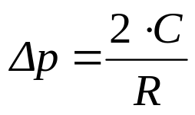
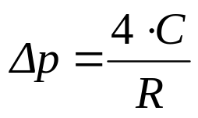
Folyadékcsepp
Légbuborék
Ha a folyadékba kis adagokban levegőt vezetünk be, ott légbuborékok keletkeznek, melyek a folyadék felszíne felé törekszenek. Amíg a buborék a folyadék belsejében mozog a túlnyomás nagysága
és minden pillanatban éppen egyenlő a tartózkodási helyen érvényes hidrosztatikai nyomással, azaz a felfelé történő mozgás közben a légbuborék belsejében a túlnyomás csökken, tehát a buborék sugara folyamatosan nő.
A felszínre megérkező légbuborékba zárt levegőt immár egy folyadékhártya veszi körül, mely két határfelülettel bír, azaz a felületi feszültség a túlnyomás és a méret közötti összefüggés a következőre módosul
Mivel a nyomás tovább nem változik és a felületi feszültség is állandó, a buborék mérete viszonylag gyorsan a kétszeresére nő, és a buborék azonnal szétpattan.
Kis mennyiségű folyadék, a levegőbe jutva, a felületi feszültség hatására gömb alakot igyekszik felvenni, aminek következtében a belsejében szükségszerűen nagyobb lesz a nyomás a környezetinél.
Feltétezve, hogy a csepp pontosan gömb alakor ölt, melynek sugara ‚R’, bebizonyítható, hogy a túlnyomás nagysága a csepp belsejében:
ahol ‚C’ a folyadék és a levegő határfelületén ébredő felületi feszültség.

Slide 18
Légbuborék
Gőzbuborék
Ha a folyadékba kis adagokban levegőt vezetünk be, ott légbuborékok keletkeznek, melyek a folyadék felszíne felé törekszenek. Amíg a buborék a folyadék belsejében mozog a túlnyomás nagysága
és minden pillanatban éppen egyenlő a tartózkodási helyen érvényes hidrosztatikai nyomással, azaz a felfelé történő mozgás közben a légbuborék belsejében a túlnyomás csökken, tehát a buborék sugara folyamatosan nő.
A felszínre megérkező légbuborékba zárt levegőt immár egy folyadékhártya veszi körül, mely két határfelülettel bír, azaz a felületi feszültség a túlnyomás és a méret közötti összefüggés a következőre módosul
Mivel a nyomás tovább nem változik és a felületi feszültség is állandó, a buborék mérete viszonylag gyorsan a kétszeresére nő, és a buborék azonnal szétpattan.
A gőzbuborékok nem a folyadék belsejében képződnek, hanem a folyadékot melegítő felület azon pontjaiban, melyek hőmérséklete az adott ponton érvényes nyomáshoz tartozó forrási hőmérsékletet legalább egy kis mértékben meghaladja. Az ezekről a pontokról folyamatosan leváló gőzbuborékokban lévő gőz kis mértékben túlhevített és a gőzbuborékok, a légbuborékokhoz hasonlóan, a felszín felé emelkednek. E közben két ellentétes folyamat játszódik le:
emelkedés közben a nyomás csökken és a buborékban lévő gőz egyre jobban túlhevített állapotba kerül (alacsonyabb nyomáshoz alacsonyabb forrási hőmérséklet tartozik), tehát a buborék egyre ‚stabilabbá’ válik,
a folyadék belsejében a hőmérséklet alacsonyabb, mint a gőzképződés helyén tehát a gőzbuborékban a hőmérséklet csökken, a buborékba zárt gőz a kondenzálódás felé törekszik, azaz egyre ‚instabilabbá’ válik.
A két hatás eredőjeként a forrás kezdetekor (gőzbuborékok megjelenése) a képződött gőzbuborékok többnyire nem érik el a felszínt, mivel a kondenzálódás felé törekvő hatás oda vezethet, hogy a buborékba zárt teljes gőzmennyiség folyékony halmazállapotba megy át, a gőzbuborék eltűnik.

Slide 19
A kapillaritás
Folyadékba mártott, kis átmérőjű (néhány mm) csövek esetében az tapasztalható, hogy a cső anyagára (pl. üveg) vonatkozóan nedvesítő tulajdonságú folyadékok (pl. víz) felszíne a cső belsejében nem csak görbült, hanem a folyadékot tartalmazó edényben észlelhető szintnél magasabban kerül egyensúlyba. Ennek oka szintén a felületi feszültség.
Δh

Slide 20
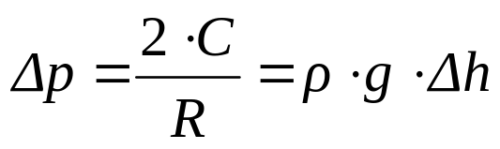
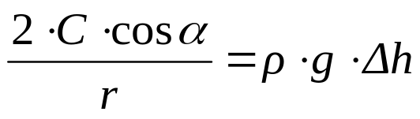
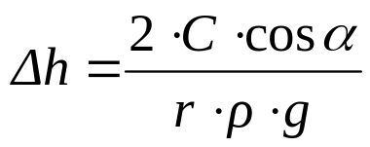
A kapillaritás
Folyadékba mártott, kis átmérőjű (néhány mm) csövek esetében az tapasztalható, hogy a cső anyagára (pl. üveg) vonatkozóan nedvesítő tulajdonságú folyadékok (pl. víz) felszíne a cső belsejében nem csak görbült, hanem a folyadékot tartalmazó edényben észlelhető szintnél magasabban kerül egyensúlyba. Ennek oka szintén a felületi feszültség.
r
α
R
α
Δh
C
Δh
Ha a folyadék tökéletesen nedvesítő, akkor α=0º és a kapilláris felemelkedés maximális lesz.
Nem nedvesítő folyadék (pl. higany) esetén a felületi feszültség kapilláris lesüllyedést okoz (α>90º).

Slide 21
Ellenőrző kérdések (1)
Mi a nyomás és milyen szokásos mértékegységeit ismeri?
Mit értünk abszolút nyomás alatt?
Mit kell érteni relatív nyomás alatt?
Mi a túlnyomás?
Mitől függ a nyomás egy nyugalomban lévő tartályban található folyadék egy pontjában?
Írja fel a hidrosztatika alaptörvényét! Mi mit jelöl az összefüggésben?
Mi a potenciál?
Milyen skaláris potenciálú erőtereket ismer?
Hogyan írható fel az egyenes vonalú egyenletesen gyorsuló rendszerben ébredő erőtér potenciálja?
Hogyan írható fel az állandó szögsebességgel forgó rendszerben ébredő erőtér potenciálja?

Slide 22
Ellenőrző kérdések (2)
Miben különbözik az egyenletes sebességgel forgó rendszerben ébredő erőtér potenciálja az egyenes vonalú egyenletesen gyorsuló rendszer erőterének potenciáljától?
Mit értenek ekvipotenciális felület alatt?
Milyen sajátossága van az ekvipotenciális felületnek?
Milyenek az ekvipotenciális felületek az egyenes vonalú egyenletesen gyorsuló rendszerben?
Milyenek az ekvipotenciális felületek az állandó szögsebességgel forgó rendszerben?
Milyen általános összefüggés szerint számítható ki a folyadékot tartalmazó tartály falának tetszőleges darabjára ható erő?
Igaz-e az, hogy a folyadékot tartalmazó tartály falának tetszőleges darabjára ható erő határvonala átmegy a felületdarab geometriai súlypontján? Miért?

Slide 23
Ellenőrző kérdések (3)
Mi az oka annak, hogy a folyadékot tartalmazó tartály falának egy darabjára ható erő vízszintes komponensének hatásvonala nem megy át a felületdarab súlypontján?
Legfeljebb mekkora a távolság a folyadékot tartalmazó tartály falának egy darabjára ható erő vízszintes komponensének hatásvonala és a felületdarab geometriai súlypontja között?
Mi az oka a felületi vagy más néven határfelületi feszültségnek?
Miért nem helyes az egyes anyagok pl. víz, olaj, stb. felületi feszültségéről beszélni?
Egy magyarázó ábrán mutassa be, mit kell érteni nedvesítési szög alatt egy ún. nedvesítő folyadék esetében?

Slide 24
Ellenőrző kérdések (4)
Egy magyarázó ábrán mutassa be, mit kell érteni nedvesítési szög alatt egy ún. nem nedvesítő folyadék esetében?
Mi a kapillaritás, vagy más néven hajszálcsövesség és mi az oka?
Milyen összefüggés szerint számítható ki a kapilláris felemelkedés vagy lesüllyedés? Mi mit jelent az összefüggésben és milyen feltételezéssel igaz az?
Igaz-e az, hogy a folyadékcsepp belsejében túlnyomás van? Miért?
Igaz- e az, hogy a folyadékcsepp belsejében annál nagyobb a túlnyomás minél nagyobb a csepp mérete?
Miért pattan szét a folyadék felületére érkező légbuborék?
Mit mond ki Arkhimédész törvénye?

Slide 25
Ellenőrző kérdések (5)
Mi az ok a felhajtóerőnek?
Hogyan igazolható Arkhimédész törvénye?
Milyen irányú a felhajtóerő általánosságban?
Milyen kikötés mellet igaz, hogy a felhajtóerő függőleges?

